Slide 1
Gamehub
Единый центр мониторинга и запуска игр

Slide 2
Невозможность контроля всех установок
Необходимость запуска отдельных лаунчеров производителей
Отсутствие общего удобного списка
Отсутствие общего списка друзей и достижений
Трата большого количество времени на ненужные действия поиска/открытия
Во что поиграть?!
Проблема игры на пк

Slide 3




Gamehub
Решение проблемы

Slide 4
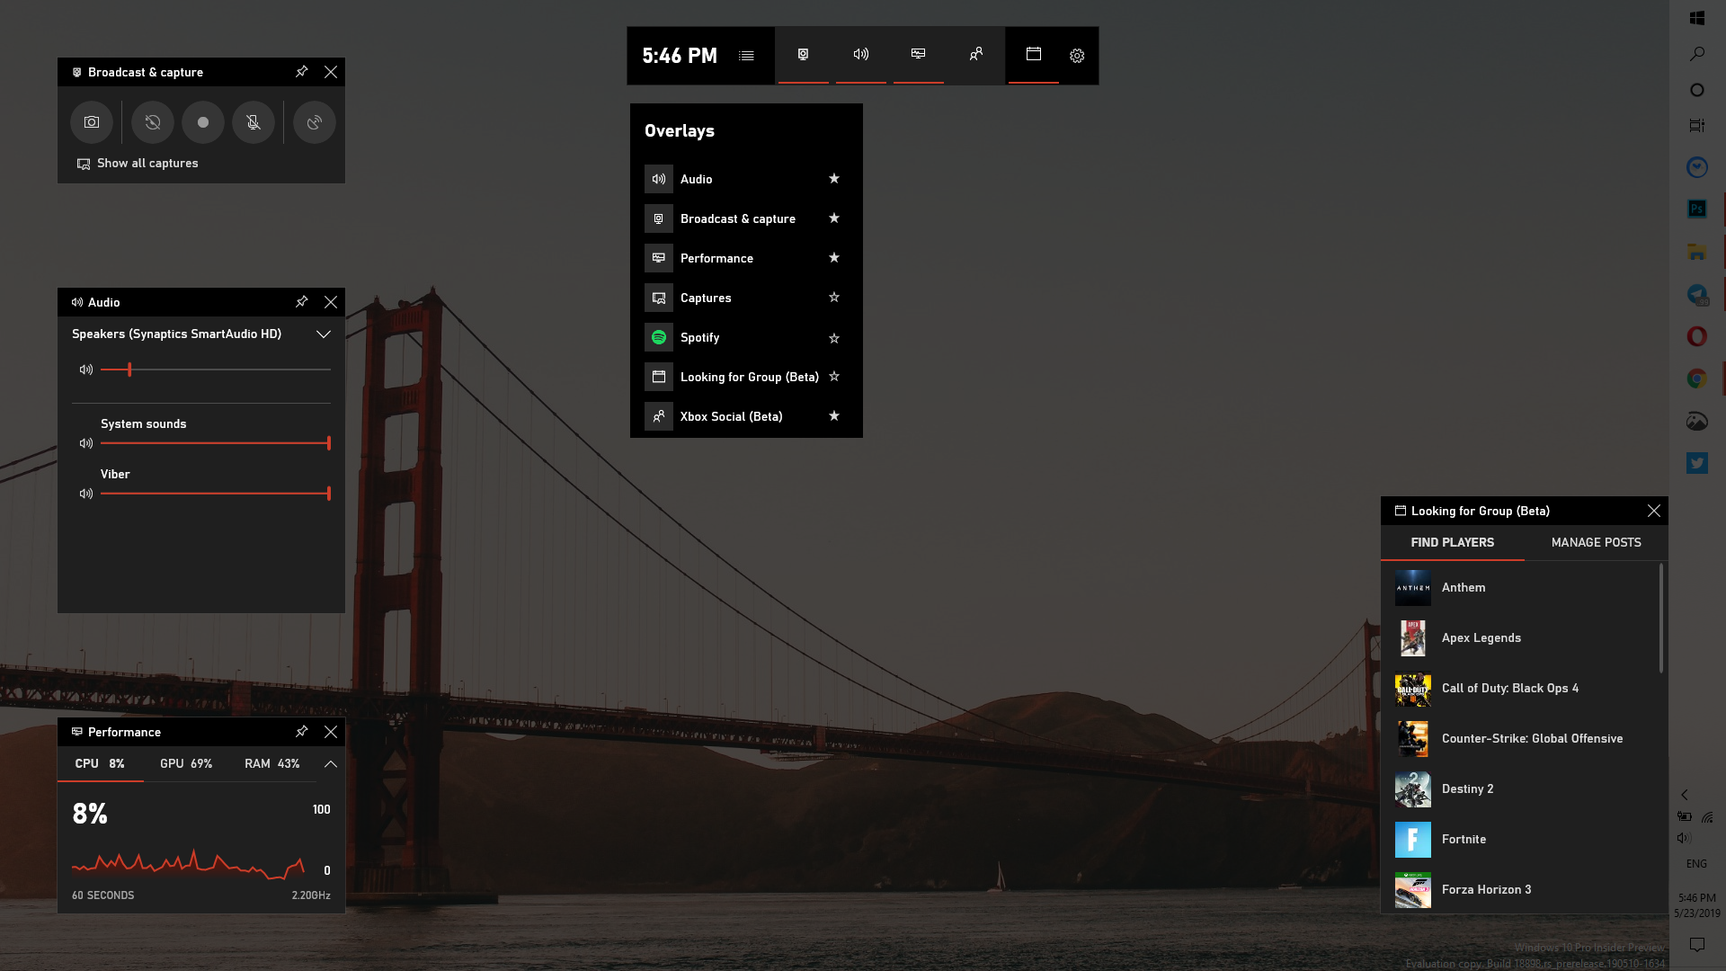
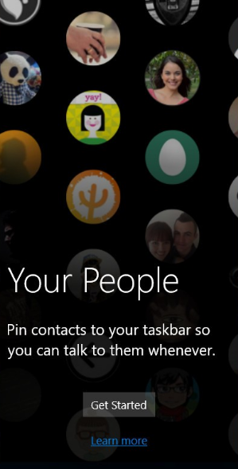
Эксклюзивные функции
Игровая среда windows 10
Приложение «люди»

Slide 5
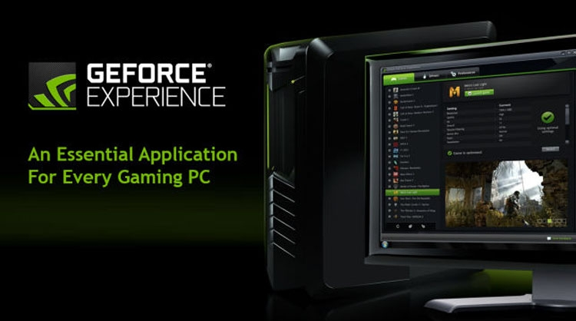


Обзор рынка

Slide 6



Целевая аудитория
47%
Более 16 миллионов человек по всему миру готовы использовать GameHub на ПК
В России охват аудитории составляет более миллиона человек
27%
26%

Slide 7
Распределение игроков

Slide 8
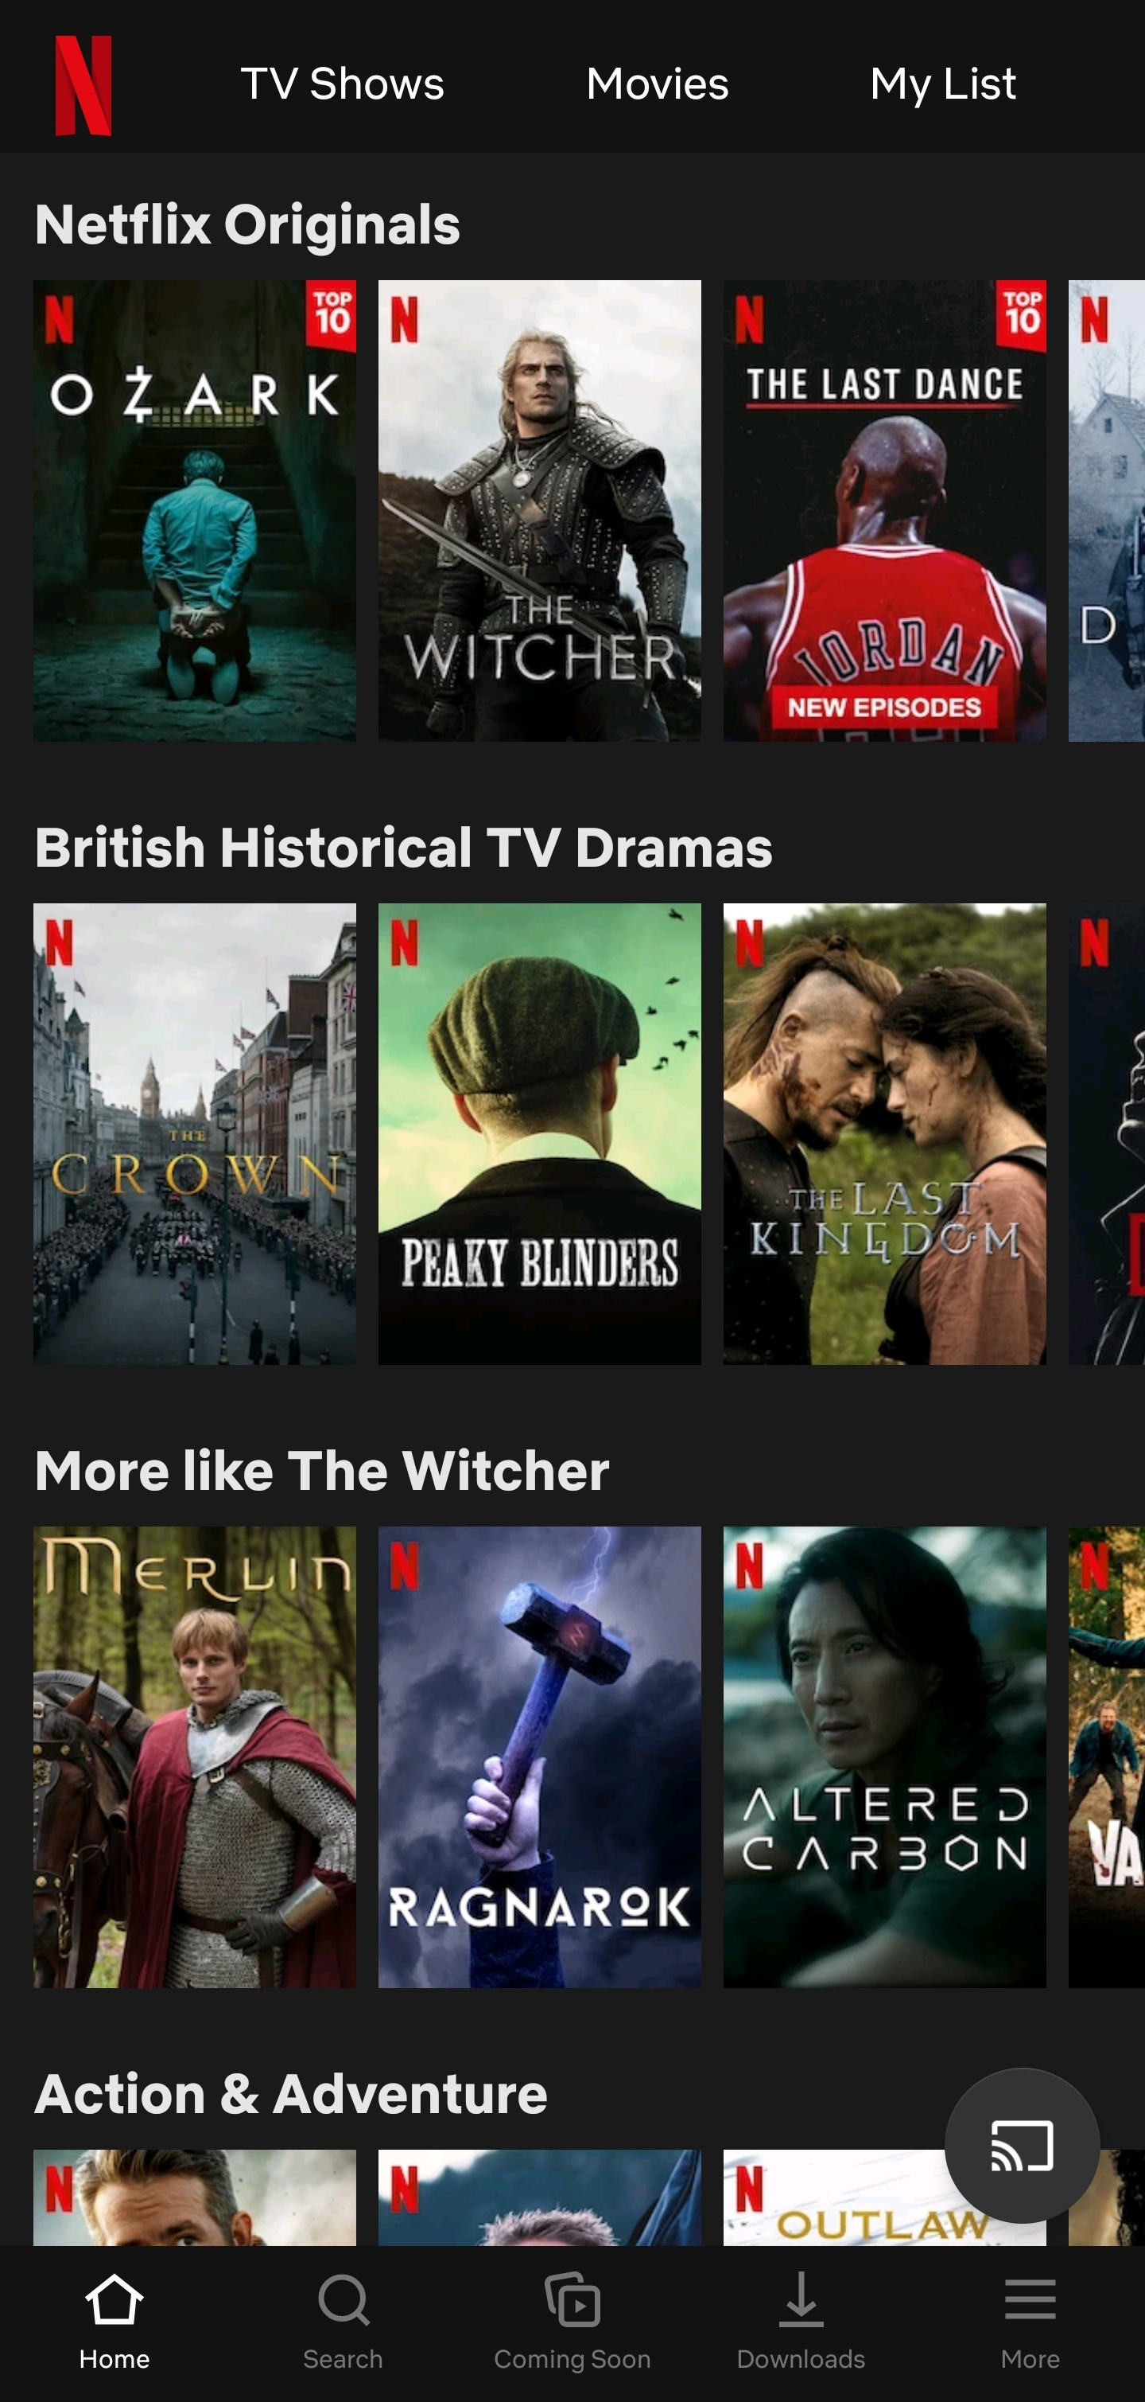
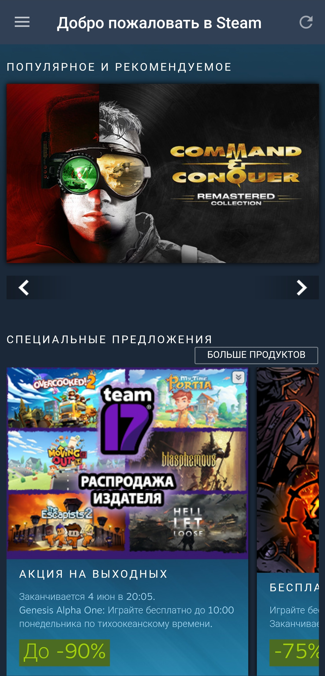
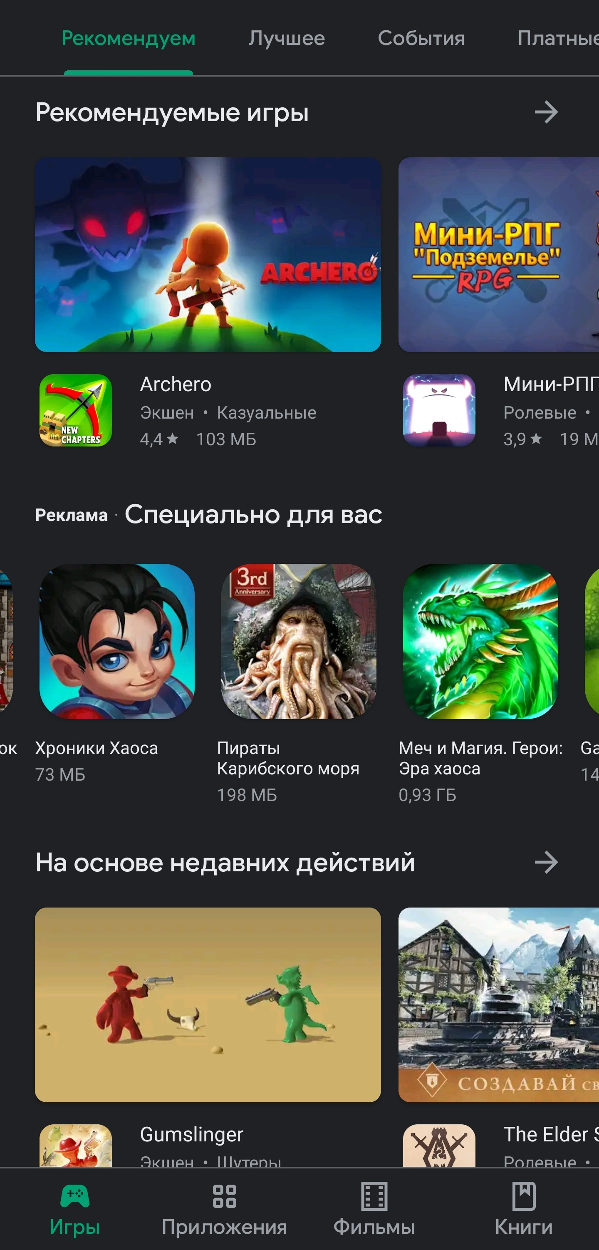
монетизация
Персонализация
Рекомендации
Подборки

Slide 9


Расходы
доходы
Закупка рекламы
VK (58$)
Twitch (145$)
Youtube (2870$)
Зарплаты сотрудникам
3750$
Контракты со студиями
В среднем 1500$
Краудфандинг
500 000$
Размещение
Рекламы
CTR – 4%, 0.11$
CPA – 1%, 1.50$
План развития

Slide 10
Экономика проекта

Slide 11
